Slide 2

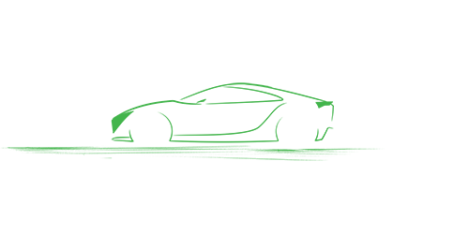
大赛背景
我们处在汽车行业骤变的时代
这个时代需要青年力量去触发汽车产业的变革
东风尽企业之力孵化青年梦想，助力中国汽车产业腾飞
面向全国大专院校青年学生开展
专注于环保汽车创意
综合性创意创新大赛
每两年举办一届
@

Slide 3

大赛宗旨
依华人智慧，汇中国青年资源，致力于世界级创造，
以造型创意设计为核心，以技术创新为设计特色，以智能创意为设计亮点，
打造华系绿能汽车典范——“东风梦想车”。

Slide 4


首届大赛
大赛主题
创绿 · 润未来
大赛时间
2014年5月至12月
创意方向
环保汽车整车创意设计
创意设计以造型创绿为设计核心，以技术创绿为设计特点，以智能创绿为设计亮点
主办单位
支持单位

Slide 5

在设计理念上，体现环保、节能、低碳、智慧与科技，为中国自主汽车设计创立典范；
在设计概念上，清晰超前、引领潮流，为未来汽车提供有价值甚至可商业化创意思想；
在设计创意上，符合绿能（ET）和信息（IT）技术的发展背景，具前瞻性，思路贴近人们的生活方式、情感需求及审美情趣，具民族文化特色和时代特性。

Slide 6
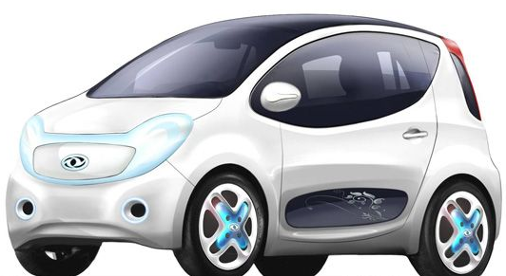
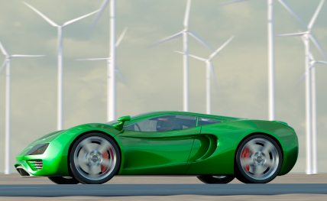
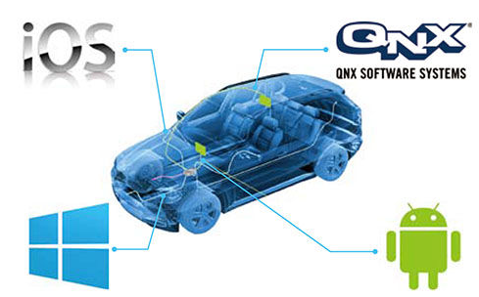
创意方向
环保汽车创意设计关键词：造型创绿、技术创绿、智能创绿
造型创绿
环保汽车创意设计在未来造型发展方面突出其前瞻性、创新性、独特性
智能创绿
环保汽车创意设计在科技、智慧、汽车用户界面与交互等智能方面要彰显其超前意识和设计亮点
技术创绿
环保汽车创意设计在新能源、新材料、新动力、轻量化等技术方面体现其创新特色

Slide 7
参赛车型
针对创绿且具前瞻性创意、有创新特色、设计亮点、未公开发表的原创（不得侵害他人知识产权）概念车型均可参赛。
无论是乘用车三厢型Sedan、两厢型Hatch-back、旅行型Wagon、轿跑型Coupe、交叉型Cross、多功能型MPV、越野型SUV，还是商用车型等均不受限制。

Slide 8
大赛日程
初赛评审
09月01日-09月10日
复赛评审
10月11日-10月20日
飞升训练
10月20日-10月31日
决赛评审
12月上旬
启动招募 05月07日-05月31日 启动仪式、校园宣讲、官网报名
作品准备 06月01日-08月31日 参赛团队初赛作品准备
初赛评审 09月01日-09月10日 大赛评委组从参赛作品中评选出前50名，进入复赛
复赛准备 09月11日-10月10日 参赛团队复赛作品准备
复赛评审 10月11日-10月20日 大赛评委组从50强团队中评选出前10名，进入飞升训练
飞升训练 10月20日-10月31日 10强团队与大赛导师面对面，针对性答疑
决赛准备 11月01日-12月上旬 决赛作品准备、比例模型制作
决赛评审 12月上旬（暂定） 决赛评审、颁奖

Slide 9
奖项设置
东风梦想车
￥200000.00
决赛阶段
在造型创绿设计、技术创绿设计、智能创绿设计等方面综合表现最佳，仅1支团队
最佳创意设计
最佳技术创意设计
最佳智能创意设计
最佳院校组织奖
￥50000.00
100万奖金
￥50000.00
￥50000.00
工作机会
￥20000.00
飞升奖金
￥350000.00
进阶支持
用于决赛作品完善、飞升训练期间差旅费用、比例模型制作等，35000元/团队，仅10强团队
课题优化基金
￥250000.00
用于初赛优秀团队奖励、复赛作品优化，5000元/团队，仅50强团队

Slide 10
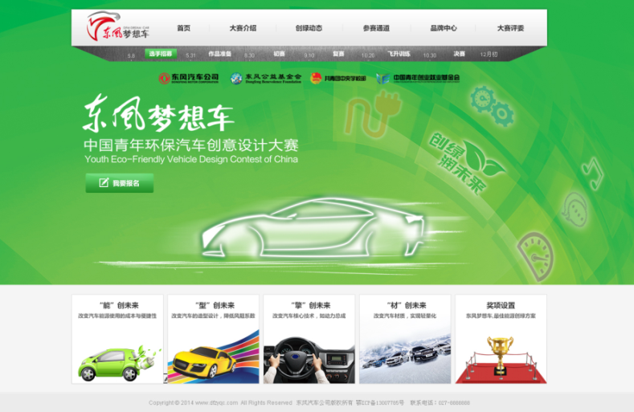
参赛准备
全日制高等院校工业设计或汽车工程相关专业学生；
组建一支不超过5人的团队，成员全面掌握打造梦想车所需的各学科知识；
推举一位队长，TA需要有很高的积极性和沟通能力；
凭团队意愿，决定你们是否需要一名导师；
拟定一个或多个创意方案；
登陆大赛官网提交报名表，
并按照参赛要求准备相关《知识产权协议》及《保密条款》材料；
报名截止日期：
2014年5月31日
大赛活动官网：
http://www.dfmdesignchina.com

Slide 11
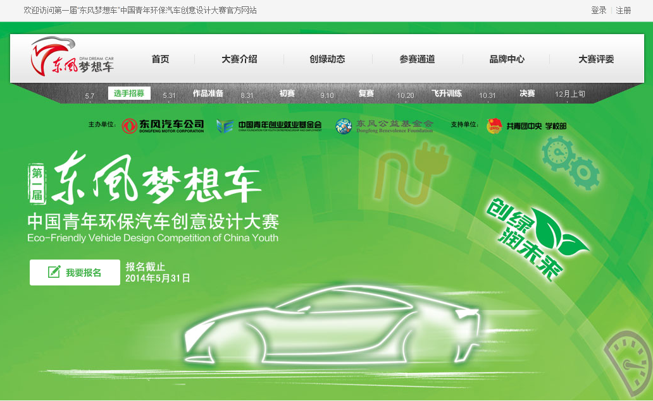
参赛方式
大赛官网：http://www.dfmdesignchina.com

Slide 12
作品准备
参赛团队提交创意设计文字方案、2D设计方案图，A1幅面全彩色1-2副。
③ 决赛阶段
① 初赛阶段
参赛团队提交终版创意设计文字方案、2D设计方案图、3D设计渲染图，A1幅面全彩色2副，比例模型及答辩陈述用的PPT或PDF演示文稿，篇幅不超过30页。
② 复赛阶段
参赛团队完善并提交创意设计文字方案、2D设计方案图、3D设计渲染图，A1幅面全彩色2副。
参赛作品提交截止日期
初赛作品提交截止日期 2014年8月30日；
复赛作品提交截止日期 2014年10月10日；
决赛作品提交截止日期2014年11月30日。

Slide 13
作品要求说明
创意设计文字方案
创意设计文字方案可参照“作品名称、设计理念、创意思想、创新特点、设计亮点等”形式编写。
2D设计方案图
2D设计方案图从多视图表达创意思想、创新特点、设计亮点等整车和局部的方案创意效果。
3D设计渲染图
3D设计渲染图根据2D设计方案图建立的3D数模并通过渲染能全方位体现其创意思想、创新特点、设计亮点等整车、局部及细节特征的逼真方案效果、尺寸关系等。
比例模型
比例模型根据2D设计方案图、3D设计渲染图按比例制作反映创意思想、创新特点、设计亮点等的实体模型（长度最好控制在450mm-1000mm之间）。模型比例视参赛车型的尺寸大小自行确定。模型制作材料、制作方式均不限。
作品只需提交电子文件，A1幅面全彩（竖版），JPG或PDF格式，整体压缩文件不超过10M。
版面内除标注作品名称和与作品相关的设计文字说明外，
不得出现设计团队的名称及与团队相关的信息，否则将被视为违规而撤销参赛资格。

Slide 14
评审标准
初赛评审
复赛评审
飞升训练
决赛评审
评审方式
大赛评委会评审
网友线上投票
大赛评委会评审
——
大赛评委会评审
由评委会选出50支优秀团队作品，给予每个团队作品提升建议，并将获得课题奖励基金。
由评委会专家评委及网友线上评分投票，评选出进入决赛10支优胜团队，并将获得课题奖励基金。
进入决赛10支优胜参赛团队由大赛组委会统一安排资深专家导师集中训练，对方案进行完善、调整、提升。
参赛团队通过陈述和答辩现场PK、专家评委现场评分决选出各大奖，颁奖形式待定。
评分标准
满分100分
专业分90分
人气分10分
——
满分100分
创意主题-30分
创意理念-35分
创意设计-35分
创意主题-20分
创意理念-30分
创意设计-40分
作品人气-10分
不做考评
不计分值
创意主题-20分
创意理念-30分
创意设计-50分

Slide 15
评审原则
大赛秉持公平、公正、公开的原则；
评委回避本院校参评车型的评选；
为确保参评团队的利益，报送材料仅供评选使用，其后由组委会统一收回；
考虑大赛评选的可操作性及创意设计是评选的重点，对参评车型的类别划分、车型大小、档次高低、配置差异、制造品质等非创意设计因素不予考虑；
评选结果由组委会评审组指定非参评车型关联方的专职人员汇总统计；
所有相关评选信息在奖项公布前严格保密；
评选过程由公证部门跟踪监督。

Slide 16
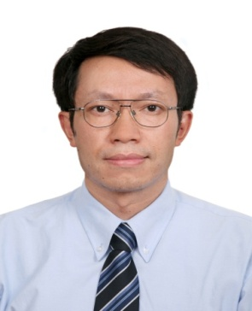
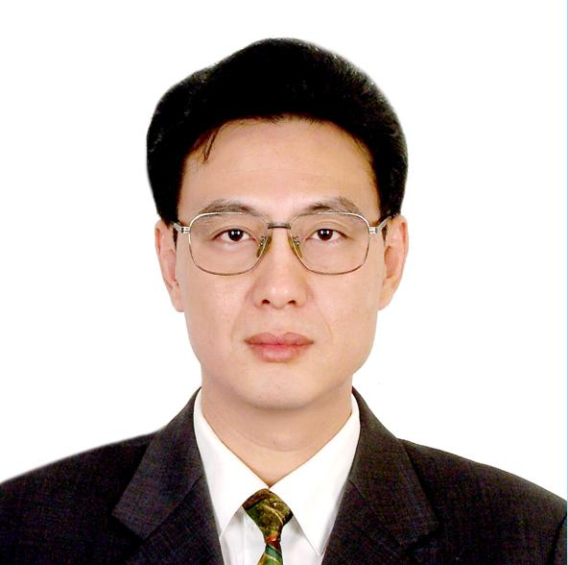
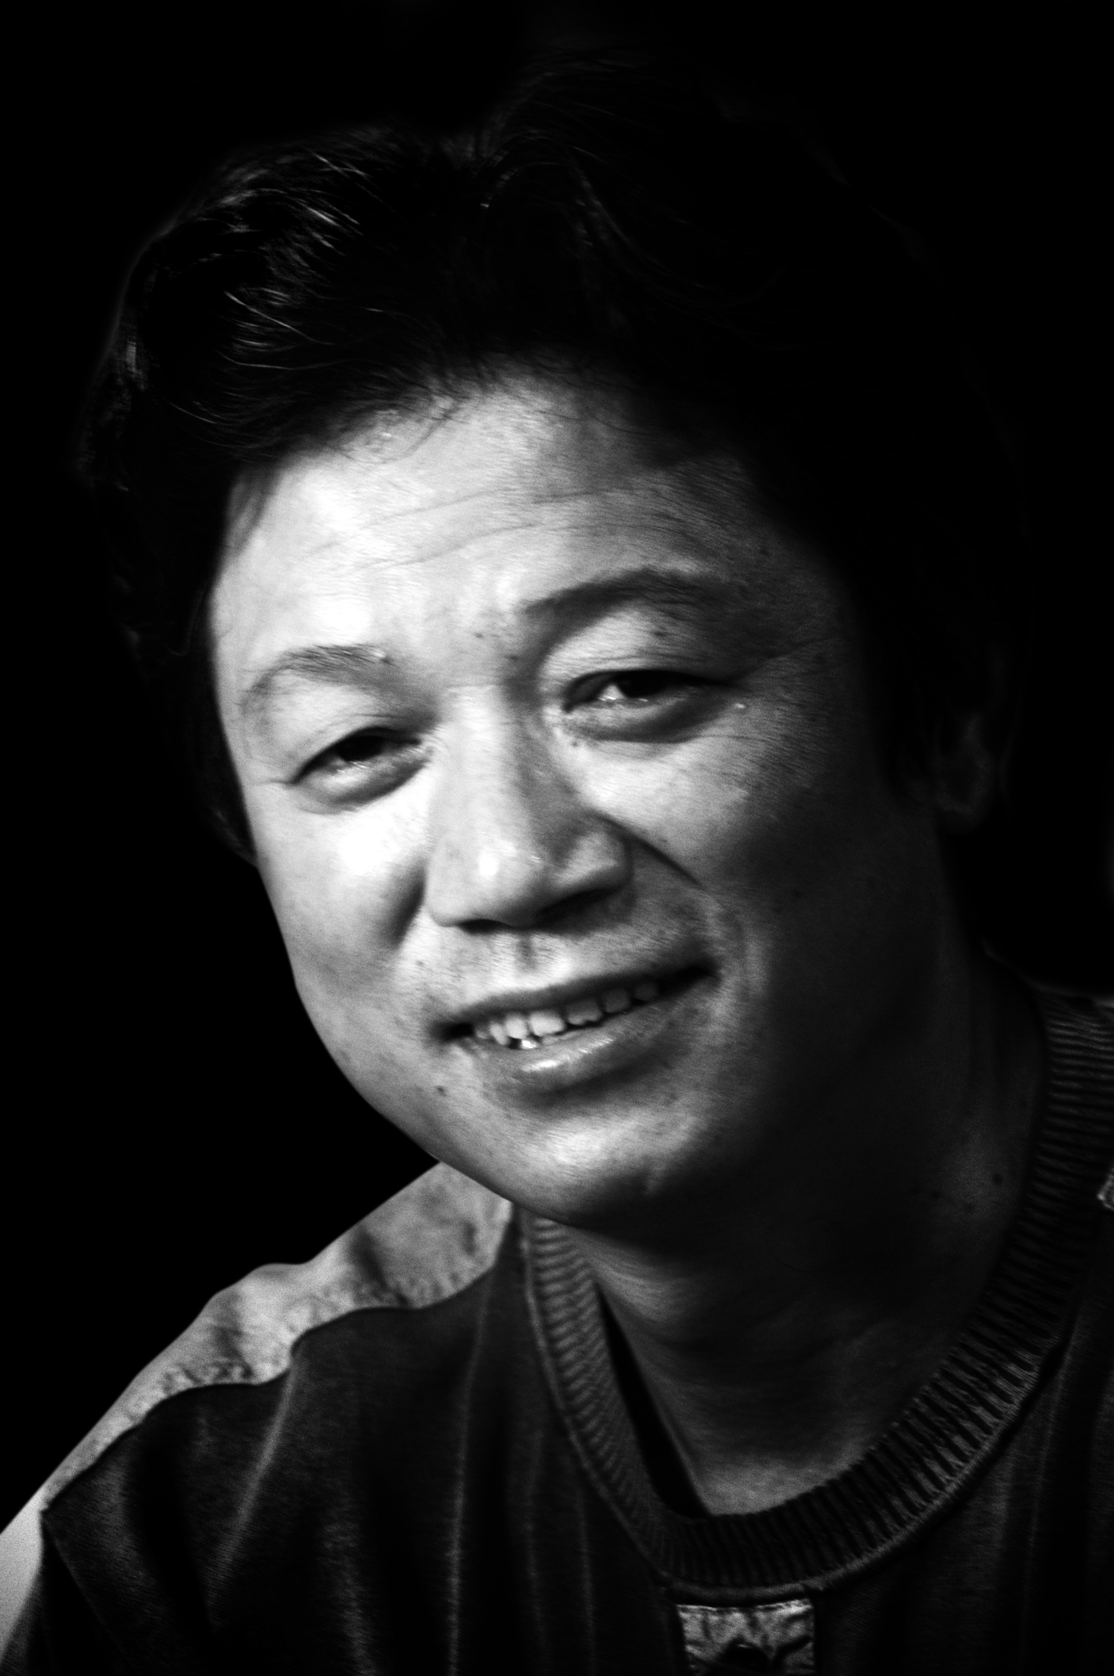
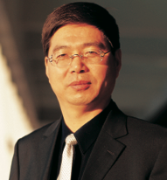
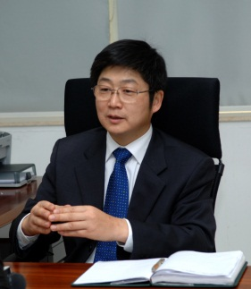
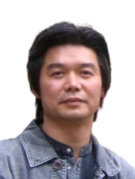
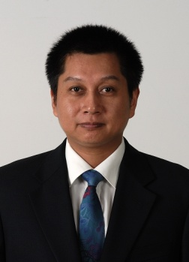
大赛评委
大赛评委会由6位汽车行业权威技术专家，1位汽车行业权威媒体意见领袖组成：
李克强
教育部长江学者特聘教授，清华大学汽车工程系主任， 兼任中国汽车工程学会常务理事等职。
闫建来
中国汽车工程学会副秘书长，中国大学生方程式汽车大赛组委会副主任兼秘书长。
赵江洪
湖南大学设计艺术学院教授，汽车车身先进设计制造国家重点实验室汽车造型设计与评价学科带头人。
李庆文
中国能源汽车传播集团董事长、总裁， 中国汽车报社社长。
储东宁
东风商用车技术中心党委书记兼副中心长， 中国汽车工程学会常务理事。
郑素霖
东风汽车公司技术中心造型设计首席总工程师， 中国汽车工程学会造型学组副组长。
朱禹
东风汽车公司技术中心新能源汽车研究所所长， 东风汽车公司新能源汽车专业技术委员会主任委员。

Slide 17
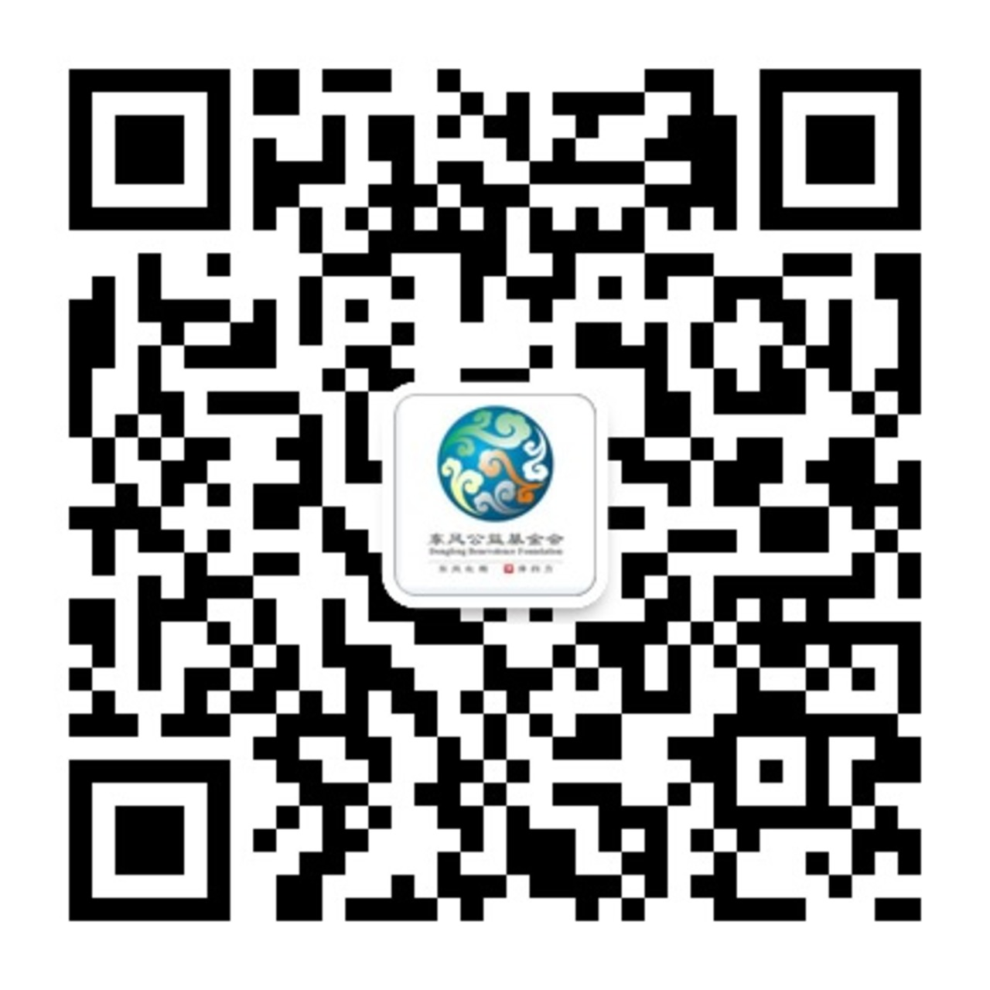
官微平台
东风公益官微：

Slide 18

@

